Slide 1
Применение в отношении участников уголовного судопроизводства мер безопасности
Подготовили студентки 44 группы
Рудьева Владислава и Степанова Анастасия

Slide 2
Ежегодно в ходе расследования уголовных дел, согласно статистическим данным, более 10 млн. человек выступают в качестве потерпевших и свидетелей. К участникам уголовного судопроизводства часто применяются приемы и методы физического и психологического воздействия в целях изменения ими своих показаний либо отказа от них. Результатом этого становятся случаи отказа и уклонения потерпевших и свидетелей от участия в уголовном судопроизводстве.
Актуальность данной темы вызвана ростом количества людей, содействующих предварительному расследованию и правосудию, в отношении которых были применены меры государственной защиты. Таких лиц в целом по России было в 2012 г. – 2956, 2013 – 3320, 2014 – 3401, 2015 – 3196.
Преимущественно применялись такие меры безопасности, как личная охрана, охрана жилища и имущества и временное помещение в безопасное место. Обеспечение конфиденциальности является основной мерой безопасности и применяется в 80% случаях.
3401
3320
2956
3196
2012 г.
2013 г
2014 г.
2015 г.

Slide 3
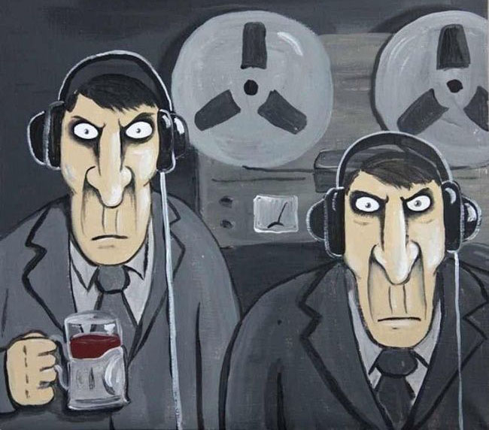
При наличии достаточных данных о том, что потерпевшему, свидетелю или иным участникам уголовного судопроизводства, а также их близким родственникам, родственникам или близким лицам угрожают убийством, применением насилия, уничтожением или повреждением их имущества либо иными опасными противоправными деяниями, суд, прокурор, руководитель следственного органа, следователь, орган дознания, начальник органа дознания, начальник подразделения дознания и дознаватель принимают в пределах своей компетенции в отношении указанных лиц меры безопасности, предусмотренные следующими статьями:
166 ч.9 - При необходимости обеспечивается безопасность потерпевшего, его представителя, свидетеля, их близких родственников, родственников и близких лиц следователь, дознаватель вправе в протоколе следственного действия, в котором участвуют потерпевший, его представитель или свидетель, не приводить данные об их личности.
186 ч.2 – При наличии угрозы совершения насилия, вымогательства и других преступных действий в отношении потерпевшего, свидетеля или их близких родственников, родственников, близких лиц контроль и запись телефонных и иных переговоров допускаются по письменному заявлению указанных лиц, а при отсутствии такого заявления - на основании судебного решения;

Slide 4
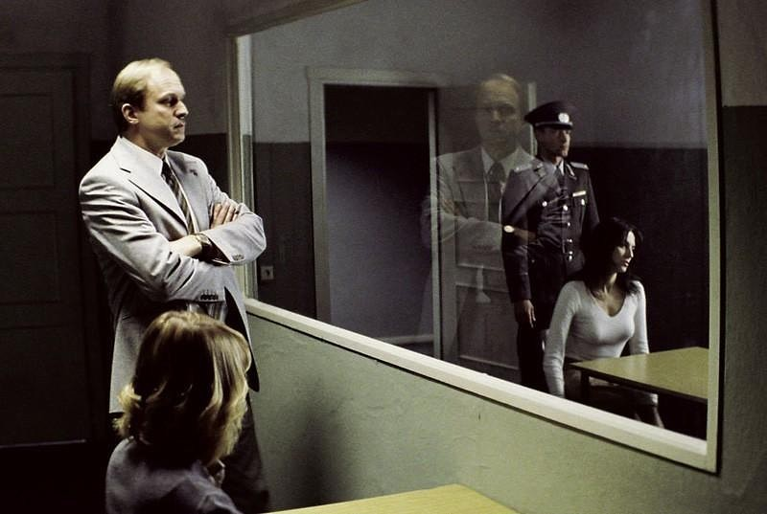
193 ч.8 – В целях обеспечения безопасности опознающего предъявление лица для опознания по решению следователя может быть проведено в условиях, исключающих визуальное наблюдение опознающего опознаваемым. В этом случае понятые находятся в месте нахождения опознающего;
241 п. 4 ч. 2 – Когда этого требуют интересы обеспечения безопасности участников судебного разбирательства, их близких родственников, родственников или близких лиц допускается закрытое судебное разбирательство на основании определения или постановления суда;
278 ч. 5 – При необходимости обеспечения безопасности свидетеля, его близких родственников, родственников и близких лиц суд без оглашения подлинных данных о личности свидетеля вправе провести его допрос в условиях, исключающих визуальное наблюдение свидетеля другими участниками судебного разбирательства, о чем суд выносит определение или постановление.

Slide 5
Меры безопасности участников уголовного судопроизводства являются элементом государственной защиты потерпевших, свидетелей и иных участников уголовного судопроизводства, под которой понимается осуществление предусмотренных федеральным законом мер безопасности, направленных на защиту их жизни, здоровья и (или) имущества, а также мер социальной поддержки указанных лиц в связи с их участием в уголовном судопроизводстве уполномоченными на то государственными органами.
Применение мер безопасности не должно ущемлять:
жилищные
трудовые
пенсионные
и иные права защищаемых лиц.

Slide 6
Защищаемыми лицами являются
1) Потерпевший
2)Свидетель
3)Частный обвинитель
4) Подозреваемый, обвиняемый, подсудимый, их защитники и законные представители, осужденный, оправданный, а также лицо, в отношении которого уголовное дело либо уголовное преследование было прекращено;
5) Эксперт, специалист, переводчик, понятой, а также участвующие в уголовном судопроизводстве педагог и психолог;
6) Гражданский истец, гражданский ответчик;
7) Законные представители, представители потерпевшего, гражданского истца, гражданского ответчика и частного обвинителя;
8) Близкие родственники, родственники и близкие лица, противоправное посягательство на которых оказывается в целях воздействия на вышеуказанных лиц

Slide 7
Должностные лица и органы, которые принимают решение об осуществлении государственной защиты

Slide 8
Ст. 6 ФЗ от 20.08.2004 N 119-ФЗ "О государственной защите потерпевших, свидетелей и иных участников уголовного судопроизводства"
1) личная охрана, охрана жилища и имущества;
2) выдача специальных средств индивидуальной защиты, связи и оповещения об опасности;
3) обеспечение конфиденциальности сведений о защищаемом лице;
4) переселение на другое место жительства;
5) замена документов;
6) изменение внешности;
7) изменение места работы (службы) или учебы;
8) временное помещение в безопасное место;
9) применение дополнительных мер безопасности в отношении защищаемого лица, содержащегося под стражей или находящегося в месте отбывания наказания, в том числе перевод из одного места содержания под стражей или отбывания наказания в другое;
И иные меры.
Данные меры безопасности осуществляются только по уголовным делам о тяжких и особо тяжких преступлениях

Slide 9
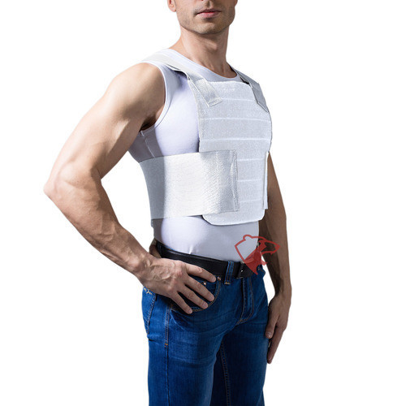
Личная охрана, охрана жилища и имущества, выдача специальных средств индивидуальной защиты, связи и оповещения об опасности, обеспечение конфиденциальности сведений о защищаемом лице.
«П. 8 Постановления Правительства РФ от 27.10.2006 N 630 "Об утверждении Правил применения отдельных мер безопасности в отношении потерпевших, свидетелей и иных участников уголовного судопроизводства"
Для обеспечения самообороны и личной безопасности защищаемого лица орган, осуществляющий меры безопасности, в случае необходимости выдает защищаемому лицу специальные средства индивидуальной защиты, связи и оповещения об опасности.
В качестве специальных средств защищаемому лицу могут выдаваться бронежилет, электрошоковое устройство, аэрозольный распылитель с раздражающим составом.
Тип выдаваемых специальных средств определяется в соответствии с перечнями специальных средств, состоящих на вооружении органа, осуществляющего меры безопасности.
Для обеспечения защищаемого лица средствами связи и оповещения об опасности орган, осуществляющий меры безопасности, в случае необходимости выдает защищаемому лицу переносное портативное радиоустройство, телефон сотовой связи и (или) пейджер.
Выдача защищаемому лицу специальных средств индивидуальной защиты, связи и оповещения об опасности производится в соответствии с нормативными правовыми актами органа, осуществляющего меры безопасности»

Slide 10
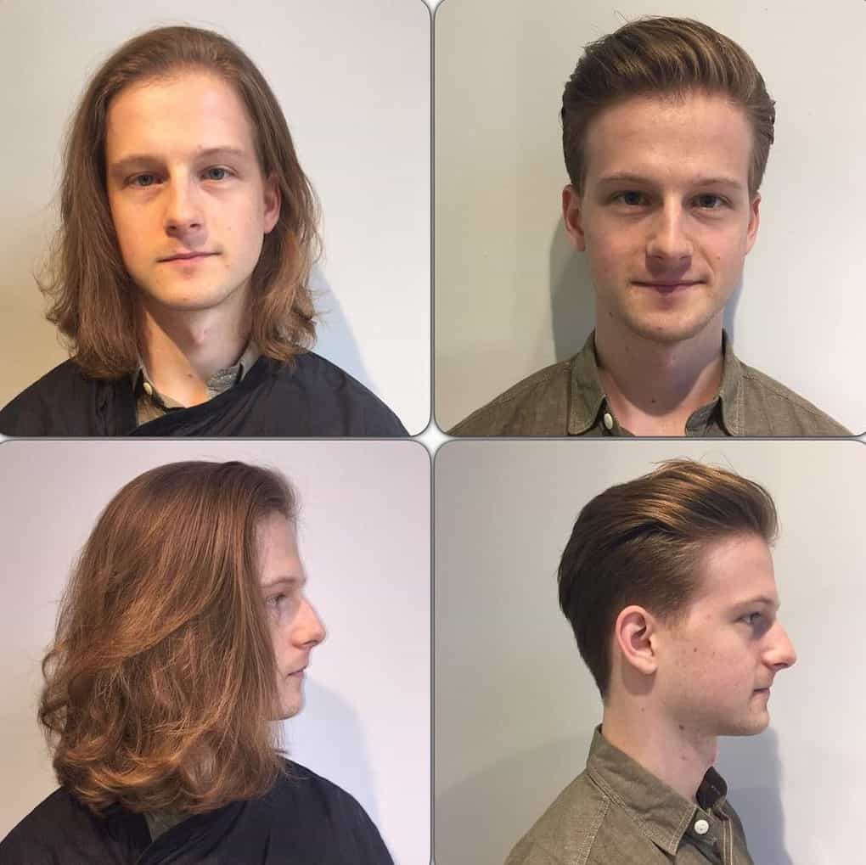
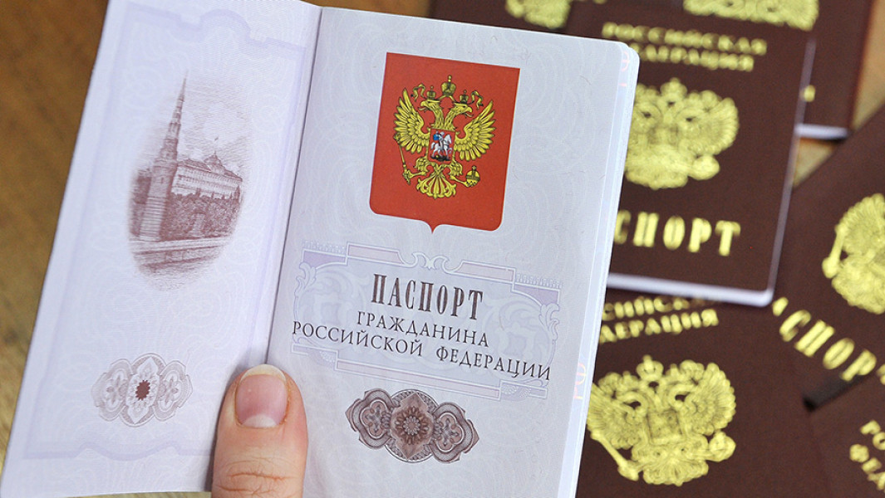
Переселение на другое место жительства, замена документов, изменение внешности.
Защищаемое лицо может быть переселено на другое, временное или постоянное, место жительства в порядке, установленном Правительством РФ, либо может быть временно помещено в место, в котором ему будет обеспечена безопасность.
Замена документов, удостоверяющих личность, и иных документов может носить как временный, так и постоянный характер.
Переселение на другое место жительства, замена документов и изменение внешности защищаемого лица производятся только в случаях, если безопасность указанного лица не может быть обеспечена путем применения в отношении его других мер безопасности.

Slide 11
Изменение места работы (службы) или учебы.
Изменение места работы (службы) или учебы защищаемого лица как мера безопасности применяется органом, осуществляющим меры безопасности, по уголовным делам о тяжких и особо тяжких преступлениях в целях защиты жизни и здоровья защищаемого лица.
При устройстве защищаемого лица на временное место работы (службы) или учебы за ним сохраняется право на восстановление по прежнему или аналогичному месту работы (службы) или учебы.

Slide 12
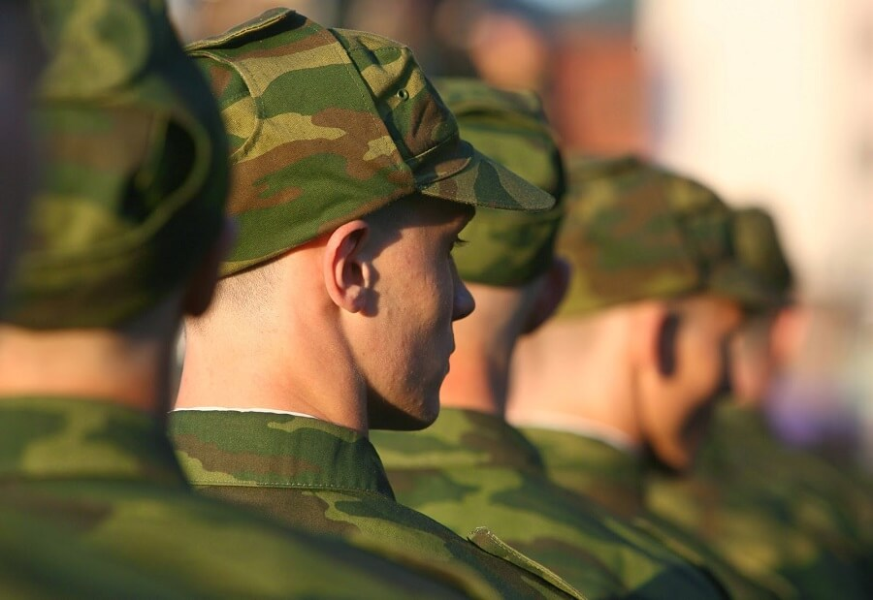
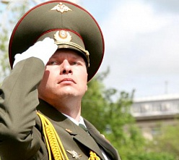
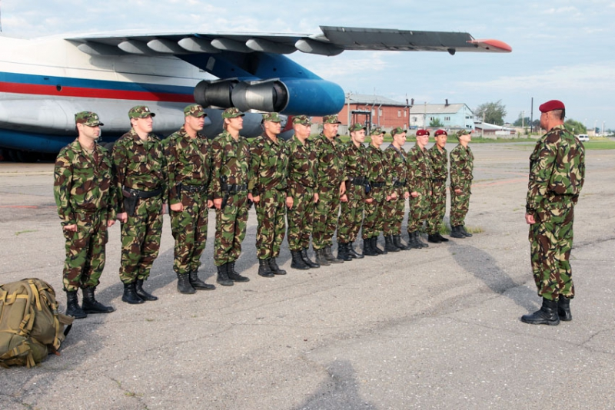
Меры безопасности в отношении защищаемых лиц из числа военнослужащих
Безопасность военнослужащего, являющегося защищаемым лицом, обеспечивается путем применения мер безопасности, предусмотренных статьей 6 ФЗ от 20.08.2004 N 119-ФЗ "О государственной защите потерпевших, свидетелей и иных участников уголовного судопроизводства", а также:
командированием защищаемого лица в другую воинскую часть, другое военное учреждение;
переводом защищаемого лица на новое место военной службы, в том числе в воинскую часть или военное учреждение другого федерального органа исполнительной власти либо федерального государственного органа, в которых федеральным законом предусмотрена военная служба (по согласованию между соответствующими должностными лицами федеральных органов исполнительной власти и федеральных государственных органов);
командированием или перевод военнослужащего, проходящего военную службу по призыву, от которого может исходить угроза защищаемому лицу, в другую воинскую часть, другое военное учреждение.

Slide 13
Меры безопасности в отношении защищаемых лиц, содержащихся в следственных изоляторах или находящихся в местах отбывания наказания
Ст. 13 УИК РФ:
Осужденные имеют право на личную безопасность.
При возникновении угрозы личной безопасности осужденного он вправе обратиться с заявлением к любому должностному лицу учреждения, исполняющего наказания в виде принудительных работ, ареста или лишения свободы, с просьбой об обеспечении личной безопасности. В этом случае указанное должностное лицо обязано незамедлительно принять меры по обеспечению личной безопасности обратившегося осужденного.
Начальник учреждения, исполняющего указанные в ч. 2 настоящей статьи виды наказаний, по заявлению осужденного либо по собственной инициативе принимает решение о переводе осужденного в безопасное место или иные меры, устраняющие угрозу личной безопасности осужденного.
Меры безопасности в отношении осужденного, являющегося участником уголовного судопроизводства, осуществляются начальником учреждения или органа, исполняющего наказание, на основании мотивированного постановления (определения) суда, прокурора, следователя, органа дознания и дознавателя.
ФЗ "О содержании под стражей подозреваемых и обвиняемых в совершении преступлений":
Ст. 19 - При возникновении угрозы жизни и здоровью подозреваемого или обвиняемого либо угрозы совершения преступления против личности со стороны других подозреваемых или обвиняемых сотрудники мест содержания под стражей обязаны незамедлительно принять меры по обеспечению личной безопасности подозреваемого или обвиняемого.

Slide 14
Пример судебного решения
Постановлением судьи Петропавловск - Камчатского городского суда в отношении Смирновой Е.П и её малолетней дочери Смирновой Е.А применены меры безопасности, предусмотренные ст.6 Федерального закона от 20 августа 2006 года № 119-ФЗ «О государственной защите потерпевших, свидетелей и иных участников уголовного судопроизводства». Позже судья отменил применение мер безопасности.
Смирнова Е.П подала кассационную жалобу в которой просит постановление судьи отменить как незаконное. Так как в настоящее время она проживает в Центральной части России, не имеет прописки, жилья, ребенок не был устроен в Детский сад, не предоставлялась медицинская и психологическая помощь, отсутствует финансовая возможность приобрести жилье, отправить ребенка в первый класс. Органы УМВД г.Петропавловска-Камчатского и г.Москва обещали помочь в сложившейся ситуации, оказать помощь в приобретении жилья, но после снятия мер безопасности его семье отказывают в какой-либо помощи.
Судебная коллегия полагает постановление судьи подлежащим отмене ввиду нарушения уголовно-процессуального закона.

Slide 15
Отменяя меры безопасности судья сослался на отсутствие в материалах, представленных органом, обеспечивающим защиту свидетеля, информации о наличии и реальности угроз в адрес Смирновой Е.П и ее семьи.
Из представленных материалов следует, что, получив ходатайство органа, обеспечивающего государственную защиту свидетеля и его семьи, об отмене мер безопасности, судья не выяснил, устранены ли основания их применения.
Судьей не учтено, что при отмене мер безопасности положения Федерального закона от 20 августа 2004 года № 119-ФЗ следует рассматривать во взаимосвязи со ст.11 УПК РФ и другими нормами уголовно-процессуального закона об охране прав и свобод в уголовном судопроизводстве, которые не содержат каких-либо изъятий в процессуальном порядке разрешения данного вопроса, когда он находится в компетенции суда.
Учитывая, что вопрос об отмене ранее применённых судом мер безопасности исходил из уголовного дела, судебное производство по которому завершено, он подлежал разрешению в порядке ст. ст. 396, 397, 399 УПК РФ, чего сделано не было.
При таких обстоятельствах постановление судьи об отмене мер безопасности в отношении Смирновой Е.П и ее дочери нельзя признать законным и обоснованным, оно как вынесенное с нарушением уголовно-процессуального закона подлежит отмене, а материалы передаче на новое рассмотрение в тот же суд.

